Slide 1
事業概要【大阪ショーケース機能強化及びSDGsの実現に向けた観光推進・地域活性化事業】
申請者 | 大阪府、大阪市 | 初回採択回 | 令和３年度第１回募集
事業計画 期間 | R3-R7年度 | 期間中の総事業費 （カッコ内はR6年度事業費） | 276,350千円（48,450千円）
事業タイプ・ 類型 | 地方創生推進タイプ・横展開型 | 事業分野（詳細） | 観光分野
目的 （効果） | ・オーバーツーリズム対策と観光客消費単価の向上 ・多様化するニーズに対応した、地域資源を活かした誘客促進 ・国際交流や誘客促進を目的とした、教育旅行の活性化 ・SDGsへの取組みの推進によるブランディング、魅力創造
具体的使途 ※経費内訳はR6年度 事業費 | ○大阪・関西万博に向けた地域消費＆ショーケース機能強化 ・WEBサイト構築・運用〔委託費〕1,000千円/ファム・研修開催〔委託費〕3,000千円/コンテンツ開拓・磨き上げ〔委託費〕2,500千円/コース造成・記事化〔委託費〕8,000千円/デジタルプラットフォーム（アプリ）構築 〔委託費〕15,000千円 ○誰もが楽しめる多様性をもったまちづくり ・LGBTQ受入機運醸成イベントや地域ミーティング等開催〔セミナー開催費・委託費〕4,000千円/LGBTQ受入機運醸成を大阪・関西万博へつなげるセミナー、プロモーション等〔セミナー開催費・委託費〕3,000千円/LGBTQツーリストが使いやすいWEBサイト構築や参加しやすい旅行商品の情報発信〔委託費〕1,000千円 ○観光と教育の連携による事業拡大および自立化 ・Web交流の促進〔委託費〕500千円/大阪B&Sプログラム等教育旅行プログラムの推進〔委託費・セミナー開催費〕1,500千円/留学生活性化イベント開催〔委託費〕1,500千円 ○大阪・関西万博に向けたSDGs対策 ●MICE SDGs認証制度の構築 ・制度設計アドバイザー委嘱〔委託費〕1,000千円/第三者機関による大阪観光局のイベント認証取得〔諸会費・委託費〕500千円/事業者参画推進活動（情報発信・セミナー開催）〔委託費・セミナー開催費〕1,000千円/SDGs貢献メニュー助成費用〔助成金〕4,000千円 ●食による交流促進事業の構築 ・関連セミナー開催〔委託費〕450千円/グローバル情報発信 〔委託費〕500千円
KPI | ①大阪・関西万博に向けたショーケース機能強化事業における消費額（＋2,413,300万円） ②大阪・関西万博に向けたショーケース機能強化事業における新規ビジネス件数（＋77件） ③大阪・関西万博に向けたSDGs対策におけるMICE参画事業社数（＋190社） ④大阪・関西万博に向けたSDGs対策における食の交流事業件数（＋550件）
1

Slide 2
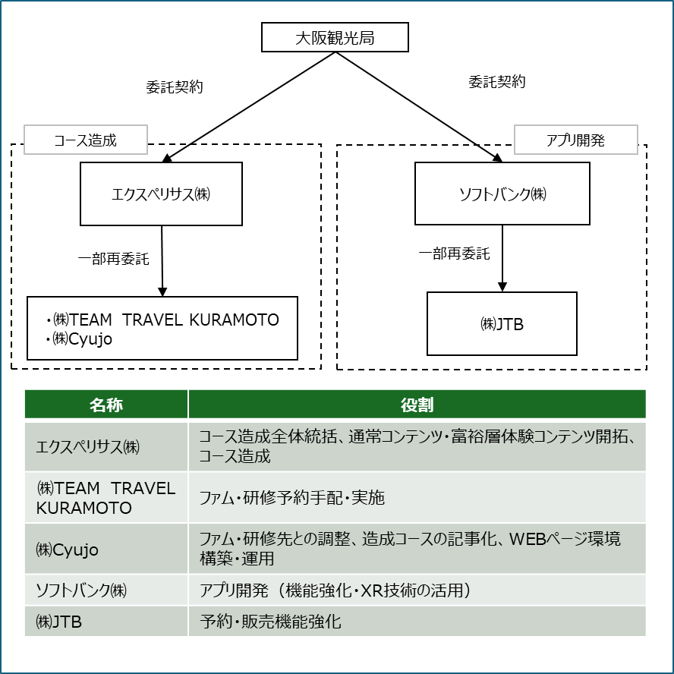
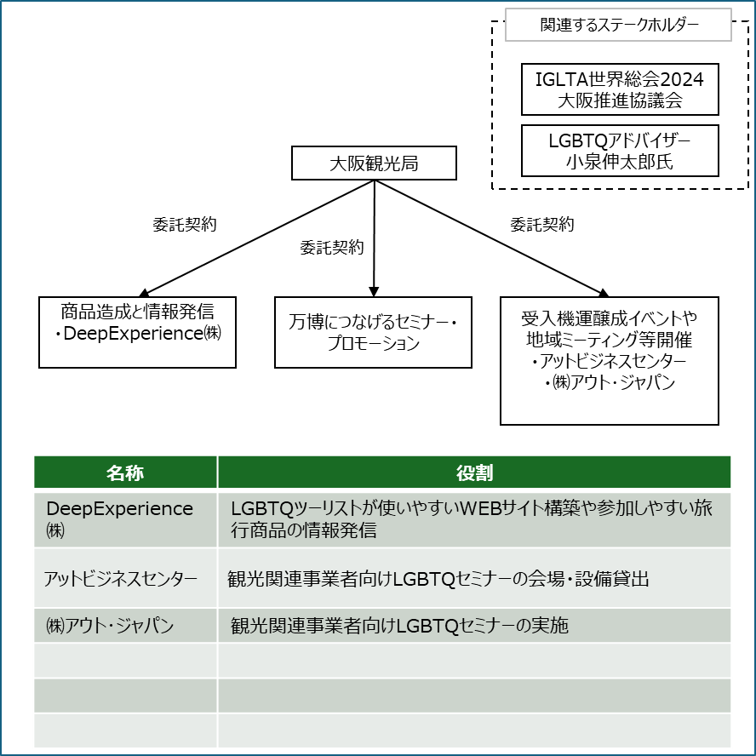
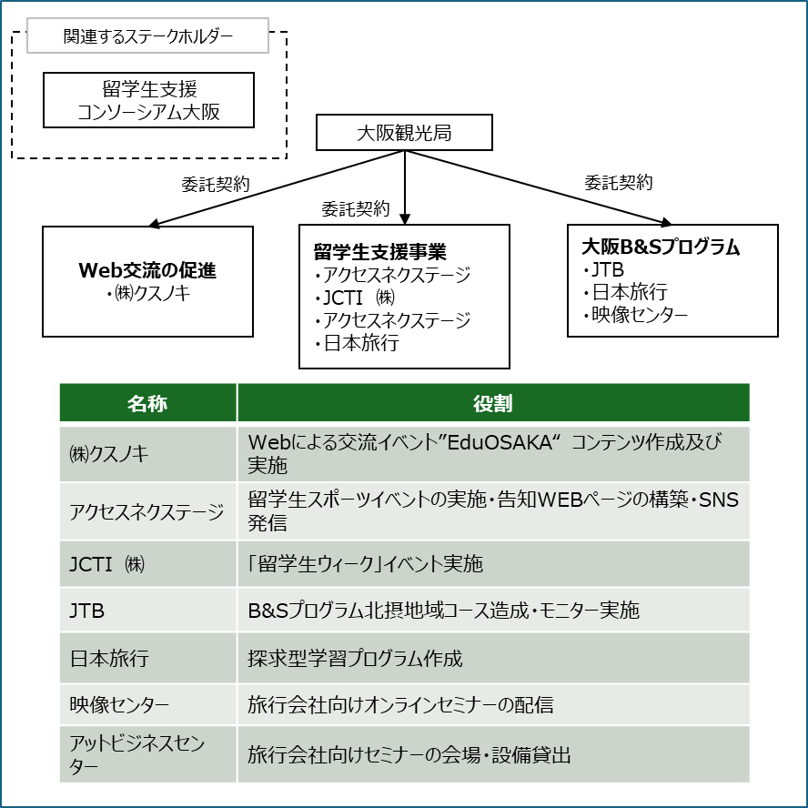
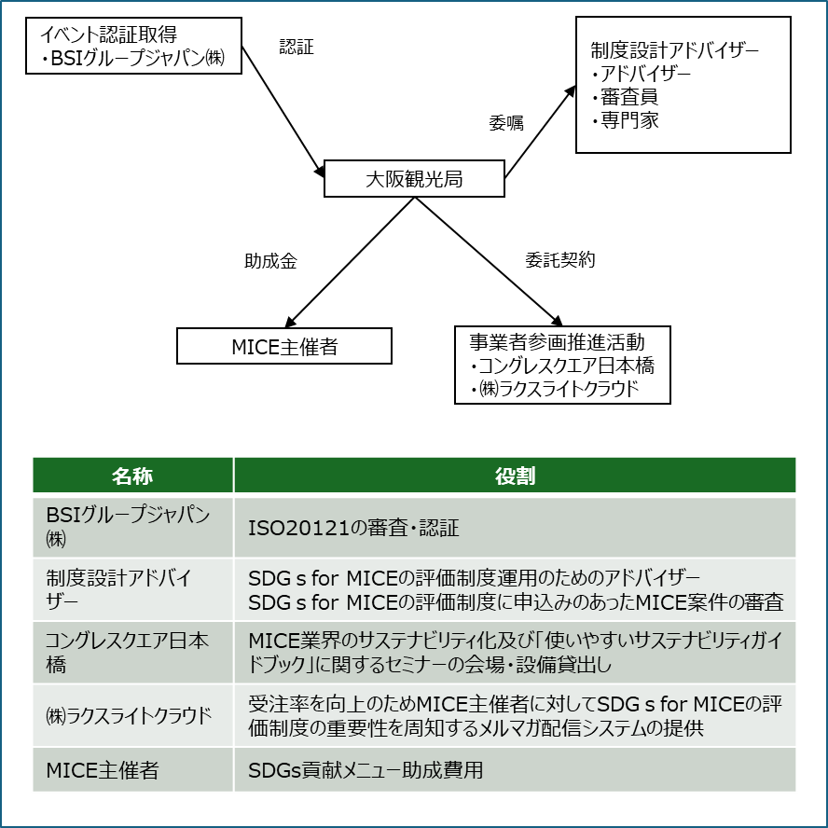
事業概要【大阪ショーケース機能強化及びSDGsの実現に向けた観光推進・地域活性化事業】
実施体制
〇大阪・関西万博に向けた地域消費＆ショーケース機能強化
○誰もが楽しめる多様性をもったまちづくり
○観光と教育の連携による事業拡大および自立化
○大阪・関西万博に向けたSDGs対策
●MICE SDGs認証制度の構築
●食による交流促進事業の構築
2

